Slide 1

TOÁN 4
Tập 1
Tuần 5
Bài 15: Giây

Slide 2


Ấn để đến trang sách

Slide 3



“Đếm ngược đón năm mới”

Slide 4
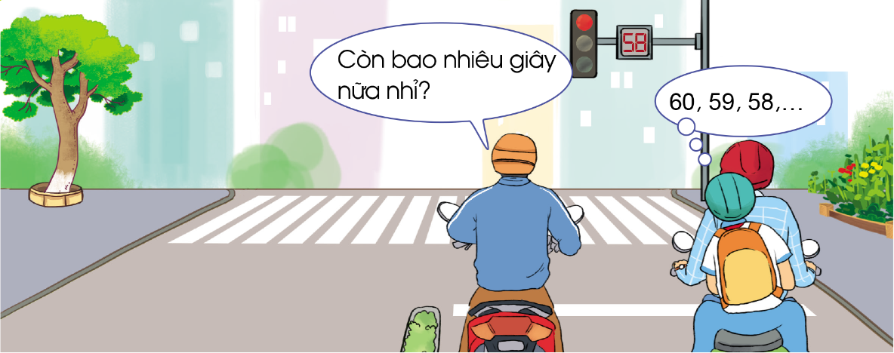

Hai bố con đang dừng chờ đèn đỏ. Bạn nhỏ nhìn thấy trên đèn đỏ ghi số 58 nghĩa là còn 58 giây nữa thì đèn đỏ sẽ chuyển sang màu xanh. Bạn nhỏ đang đếm theo những giây trên đèn đỏ.

Slide 5

Ấn để đến trang sách

Slide 6

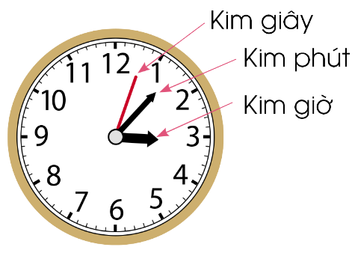

Khoảng thời gian kim giờ đi từ một số nào đó đến số tiếp liền là 1 giờ.
Khoảng thời gian kim phút đi từ một vạch đến vạch tiếp liền là 1 phút.
1 giờ = 60 phút
Kim giây là kim nhỏ nhất, dài nhất, mỏng nhất trên mặt đồng hồ

Slide 7

    Khoảng thời gian kim giây đi từ một vạch đến vạch tiếp liền là 1 giây.
    Khoảng thời gian kim giây đi hết 1 vòng (trên mặt đồng hồ) là 1 phút, tức là 60 giây.
    1 phút = 60 giây 60 giây = 1 phút

Slide 8

Hãy nhắm mắt để cảm nhận 1 giây qua tiếng đồ hồ kêu tích tắc
Suy nghĩ và nói cho bạn nghe em có thể làm gì trong 1 giây
Trong 1 giây, tớ có thể chớp mắt thật nhanh 5 cái; tớ có thể vỗ tay … nhịp …

Slide 9

    1 giờ = 60 phút
    1 phút = 60 giây

Slide 10



Slide 11


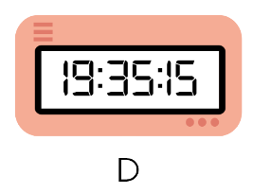
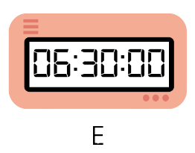

Bài tập 1 (SGK – tr37)
Chọn từng cặp đồng hồ chỉ cùng thời gian:

Slide 12
Bài tập 2 (SGK – tr38): Số ?
1 phút = giây
60 giây = phút
60
180
3 phút = giây
5 phút = giây
1
300
75
1 phút 15 giây = giây
4 phút 5 giây = giây
245

Slide 13
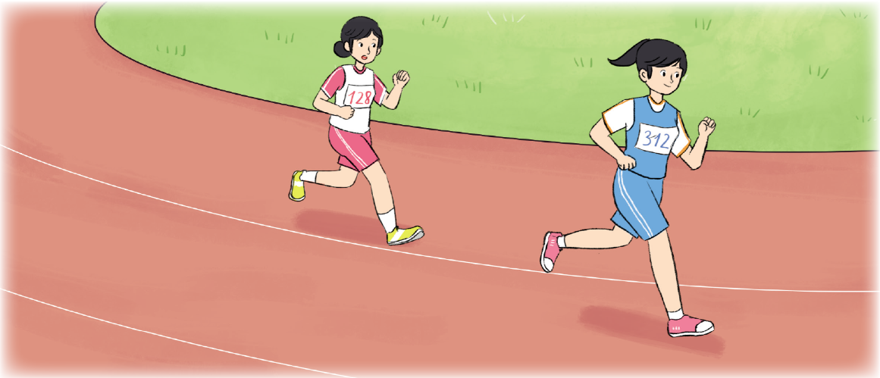
Bài tập 3 (SGK – tr38)
Trong cuộc thi điền kinh, một vận động viên chạy về đích với thời gian
1 phút 45 giây. Hỏi vận động viên đó đã chạy hết bao nhiêu giây?

Slide 14
Bài tập 3 (SGK – tr38)
Đổi: 1 phút 45 giây
= 60 giây + 45 giây
= 105 giây
→ Vận động viên đó đã chạy hết 105 giây.

Slide 15


Slide 16

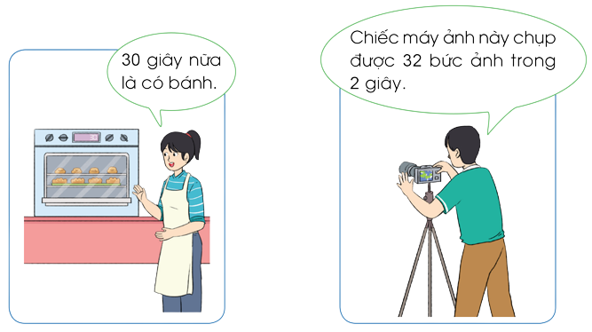
Bài tập 4 (SGK – tr38)
Kể tên các hoạt động trong thực tế có sử dụng đơn vị đo
thời gian là giây.

Slide 17
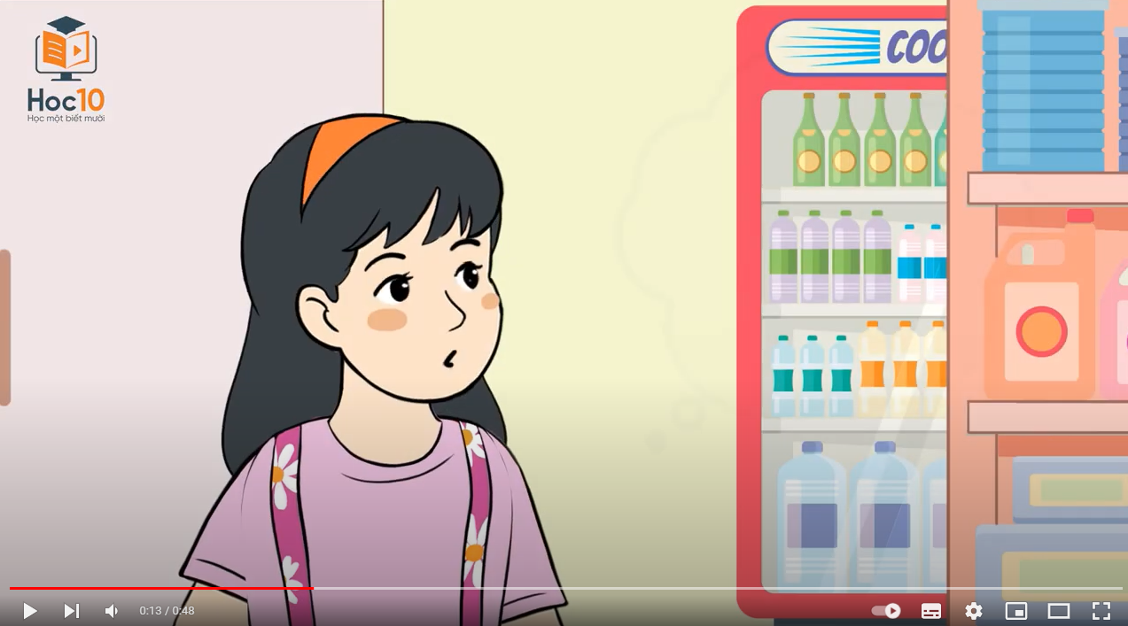

Bài tập 4 (SGK – tr38)
Ví dụ:
Video có thời lượng 48 giây.
Các vận động viên điền kinh có thể chạy 100 m trong khoảng 10 giây.

Slide 18


Qua bài học hôm nay, em biết thêm được điều gì?

Slide 19

Ấn để đến trang sách

Slide 20


Ôn tập kiến thức đã học
Hoàn thành bài tập trong VBT
Đọc và chuẩn bị trước Bài 16: Thế kỉ

Slide 21


Slide 22



Để kết nối cộng đồng giáo viên và nhận thêm nhiều tài liệu giảng dạy,
mời quý thầy cô tham gia Group Facebook
theo đường link:
Hoc10 – Đồng hành cùng giáo viên tiểu học
Hoặc truy cập qua QR code

